Slide 1
Zanzibar

Slide 4
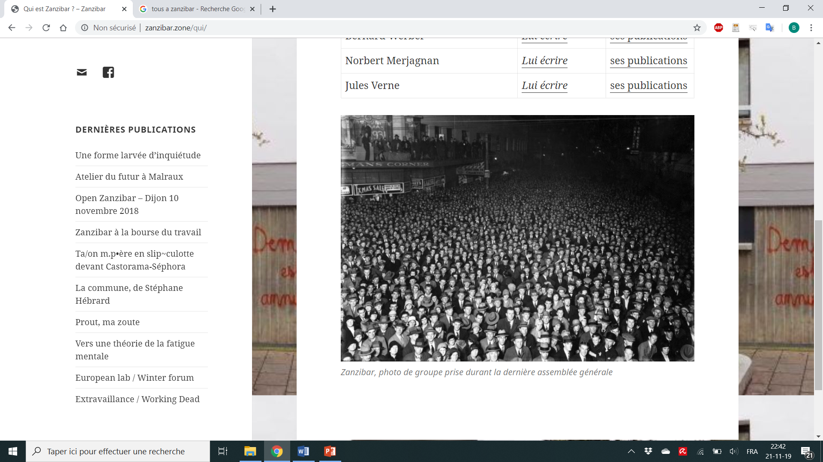

Slide 6
Norbert Merjagnan : Utopie, déjà, est un mot qui me gêne, puisque c'est étymologiquement un lieu qui n'existe pas. Pour moi, l'avenir doit aller vers des modèles multiples. Il faudrait donc trouver un autre mot, ce à quoi on réfléchit d'ailleurs avec Alain Damasio. En revanche, le besoin d'anticipation positive existe très fortement. C'est le constat qu'on a fait avec le collectif Zanzibar. Majoritairement, le science-fiction propose des futurs formatés et assez désespérants. Il y a vraiment besoin de réouvrir un futur que l'on désire. Parce que le futur, ce n'est pas qu'une anticipation, c'est aussi une projection de désir, d'envie. On a besoin de retrouver des désirs qui nous portent, c'est une question de courant. Il y a énormément de gens dans la SF qui ont l'impression de ramer à contre-courant, et qui rêvent de trouver le courant favorable. Et de ramener les autres vers ces rivières et ces fleuves dans le sens qui mènent à la mer, pour arrêter de s'épuiser continuellement.
Interview de Norbert Merjagnan par Guillaume Ledit, Usbek & Rica, 11/1/2018, https://usbeketrica.com/article/black-mirror-sf-cauchemarde-dystopie-merjagnan

Slide 7
Catherine Dufour : J'en parlais avec Léo Henry (auteur français de SF et de fantasy, ndlr), qui a une jolie formule pour évoquer ce sentiment : il dit que la science-fiction est en train de se prendre le mur du réel dans la face. Moi qui me disait que c'était parce que j'avais dépassé la cinquantaine, je me rends compte que des gens plus jeunes ont le même problème ! La pensée humaine, sociale, littéraire, a aujourd'hui, me semble-t-il, plus de mal à aller plus vite que les inventions. Et cela donne un futur qui a une gueule d'accident de voiture. On a donc décidé de se mettre en tas et on s'est dit qu'on allait « désincarcérer le futur ». Et avec Norbert Merjagnan, Alain Damasio et d'autres, on a fondé le collectif Zanzibar. L'objectif, c'est d'avoir une réflexion ensemble, d'écrire ensemble, de construire des choses ensemble. Et pour ça, on se confronte au terrain : on est allé à Tarnac ou à Nuit Debout, entre autres.
Interview de Catherine Dufour par Guillaume Ledit, Usbek & Rica, 10/11/2018, https://usbeketrica.com/article/le-futur-a-une-gueule-accident-de-voiture

Slide 8
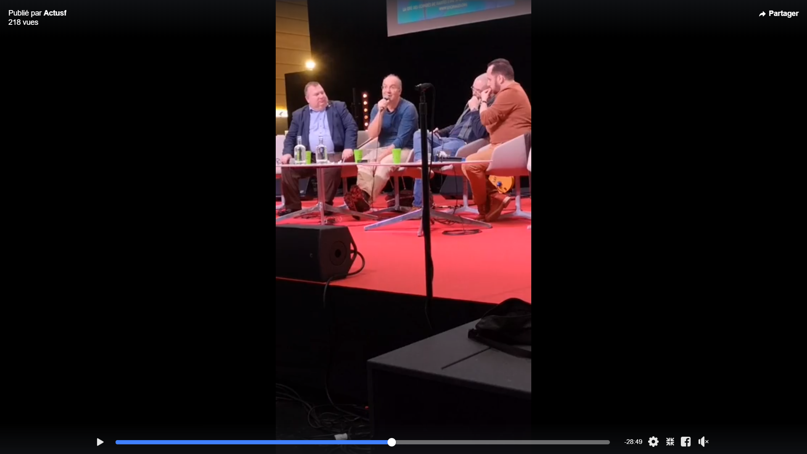

Slide 9
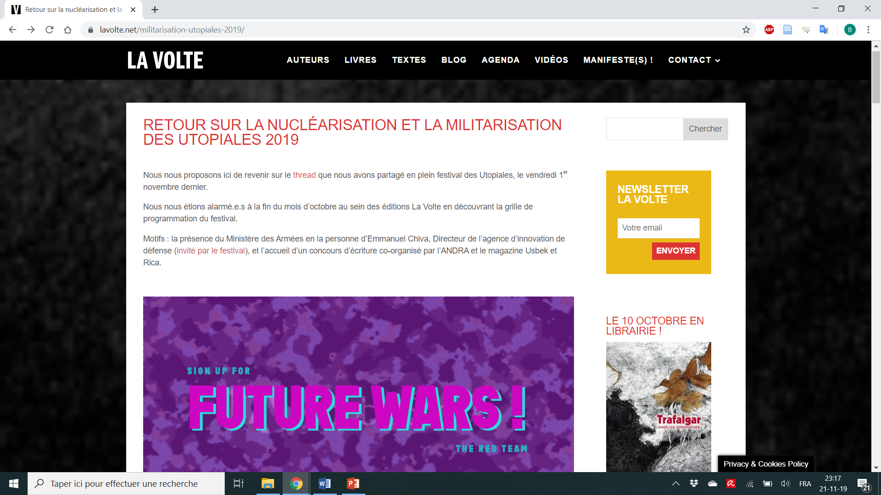

Slide 10
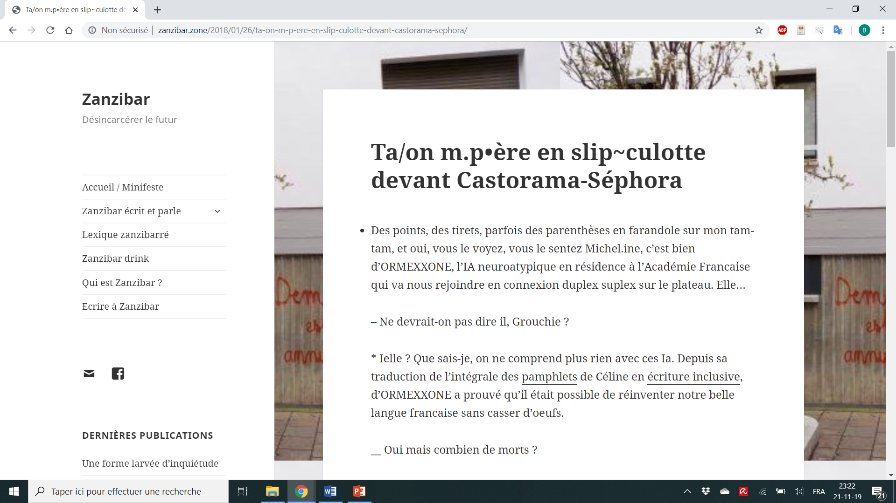

Slide 11
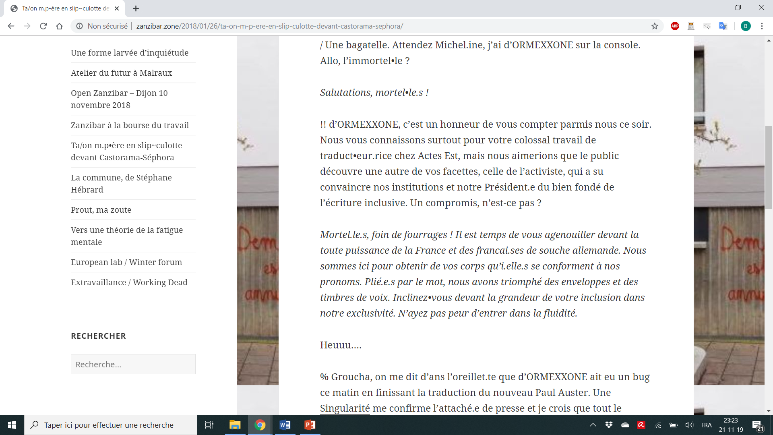

Slide 12
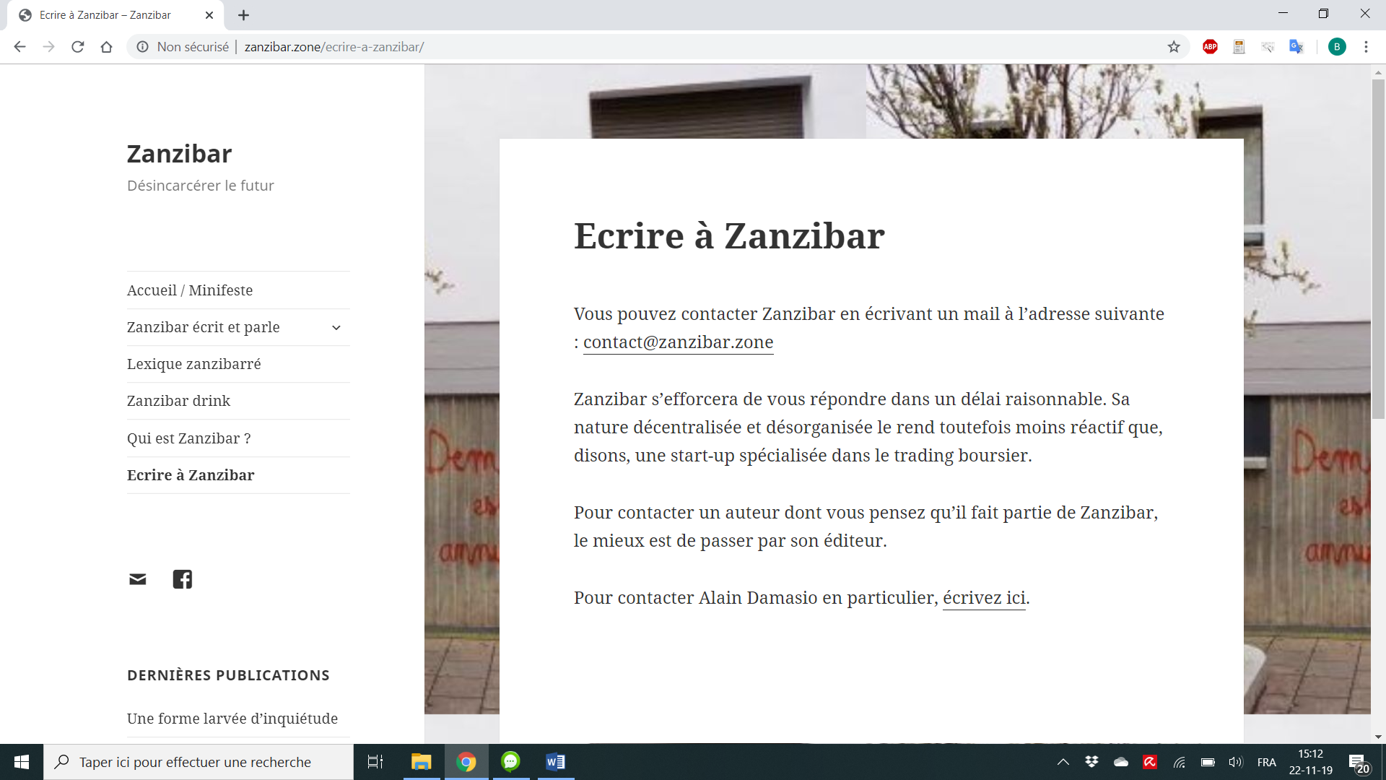

Slide 13
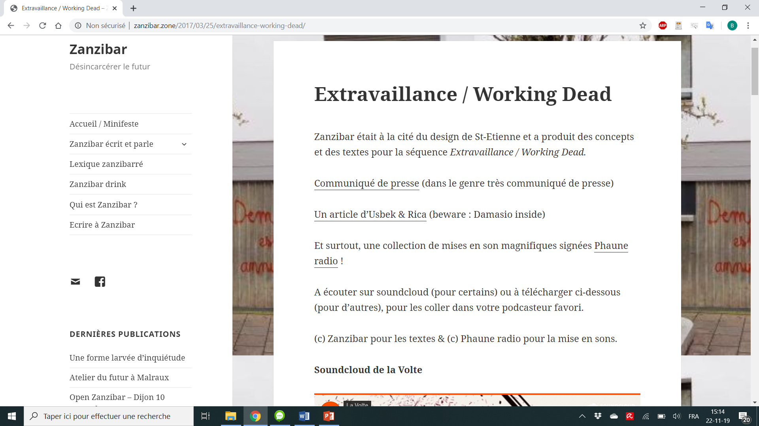

Slide 14
Vous êtes également engagé dans plusieurs processus d’écriture collective : comment cette pratique se conçoit-elle dans des collectifs d’auteurs mais aussi dans un projet à plusieurs mains, que cela soit en littérature ou dans d’autres médias?
En réalité, je n’ai jamais fait d’écriture collective. J’ai fait du scénario collectivement, ce qui est très différent, et de la création d’univers par brainstorm et collectivement, ce qui ne présente pas de difficulté particulière. Il « suffit » de savoir écouter, de laisser fondre les égos ensemble, de ne jamais se croire propriétaire d’une idée ou d’une scène, pas plus d’un personnage. Il y faut une forme d’amitié et même d’amour, savoir s’effacer parfois, savoir s’imposer à d’autres moments, ou protéger en l’argumentant l’idée d’un ami, quand on sent que l’idée soulevée est totipotente et peut s’ouvrir de multiples potentialités. Il faut sentir, dans le flot des propositions, lesquelles ouvrent des espaces plutôt qu’elles en ferment — et lesquelles relèvent du cliché, du déjà-fait, déjà-vu et lesquelles relèvent d’une création neuve, qui mérite d’être poussée. Une idée, c’est comme une personne : certaines portent de la vie, du souffle, de la liberté, de la chaleur, rendent possible un monde ou un moment précieux, d’autres territorialisent du négatif, ressassent du cliché, sombrent dans le facile. C’est un art de slalomer entre les piquets en gardant sa vitesse et de filtrer les bonnes « vibes ».
Interview par Julie Delbouille, Björn-Olav Dozo et Lison Jousten, pour le numéro spécial de la revue Res Futurae, Science-fiction et jeu vidéo, décembre 2018, extrait inédit.

